Slide 1

Marzo 2022
Diseño y Administración de Bases de Datos
Prof. Nicolás Fernández

Slide 2

“La información son datos
dotados de importancia
y propósito”
Introducción

Slide 3
¿Que es un Dato ?
TÍTULO SECCIÓN
TÍTULO
Definición de dato
Un dato se pueden definir como una representación de hechos, conceptos o instrucciones de una manera formal, que debe ser adecuada para la comunicación, interpretación o procesamiento por parte de una máquina humana o electrónica. Los datos son simplemente hechos o cifras, bits de información, pero no información en sí. Los datos pueden ser cualquier carácter, texto, palabra, número y, si no se ponen en contexto, significan poco o nada para un humano.
Para qué sirven los datos?
Los datos sirven para recopilar detalles sobre variables específicas en un sistema establecido, que luego permite responder preguntas relevantes y evaluar resultados. Cuando los datos se procesan, interpretan, organizan, estructuran o presentan en un contexto dato para que sean significativos o útiles, se les llama información. La información proporciona contexto para los datos.

Slide 4
Tipos de Datos
TÍTULO SECCIÓN
TÍTULO
Importancia de los datos
Los datos son importantes porque es una de las principales formas en que las empresas pueden acceder a la información que no generan ellos mismos. Los datos permiten la toma de decisiones una vez procesados.
Tipos de datos
Los datos pueden ser estructurados o no estructurados.
Datos estructurados se representan idealmente mediante un campo fijo en un archivo o registro, por ejemplo, el precio unitario, la fecha y el porcentaje de comisión dentro de las bases de datos, los sistemas empresariales y los almacenes de datos.
Datos no estructurados no caben en el «cuadro pequeño y ordenado» o en el campo de datos; los ejemplos comunes incluyen mensajes de correo electrónico, archivos de procesamiento de textos, imágenes y archivos de audio o video.

Slide 5
Tipos de Datos
TÍTULO SECCIÓN
TÍTULO
Importancia de los datos
Los datos son importantes porque es una de las principales formas en que las empresas pueden acceder a la información que no generan ellos mismos. Los datos permiten la toma de decisiones una vez procesados.
Globalización
Competitividad
Aprovechamiento de Recursos (tangibles e intangibles)
Valor Agregado.
Estrategias de Negocio.

Slide 6
Sistema de Información
TÍTULO SECCIÓN
TÍTULO
Un sistema de información es un conjunto de componentes que interactúan entre sí con un fin común.
En informática, los sistemas de información ayudan a administrar, recolectar, recuperar, procesar, almacenar y distribuir información relevante para los procesos fundamentales y las particularidades de cada organización.
TOMA DE DECISIONES
APOYO PROCESOS DE NEGOCIO
CONTROL

Slide 7
Activos de un Sistema de Información
TÍTULO SECCIÓN
TÍTULO
El activo esencial es la información que maneja el sistema; o sea los datos. Y alrededor de estos datos se pueden identificar otros activos relevantes:
Los servicios que se pueden prestar gracias a aquellos datos, y los servicios que se necesitan para poder gestionar dichos datos.
Las aplicaciones informáticas (software) que permiten manejar los datos.
Los equipos informáticos (hardware) y que permiten hospedar datos, aplicaciones y servicios.
Los soportes de información que son dispositivos de almacenamiento de datos.
El equipamiento auxiliar que complementa el material informático.
Las redes de comunicaciones que permiten intercambiar datos.
Las instalaciones que acogen equipos informáticos y de comunicaciones.
Las personas que explotan u operan todos los elementos anteriormente citados.

Slide 8
Análisis del Concepto de Dato, Información y Conocimiento en un CONTEXTO ORGANIZACIONAL
TÍTULO SECCIÓN
TÍTULO
El activo esencial es la información que maneja el sistema; o sea los datos. Y alrededor de estos datos se pueden identificar otros activos relevantes:
INTERPRETACION DE LOS DATOS BASADA EN CAMBIO DE CONDICIONES Y PASO DEL TIEMPO
ASIGNACION DE PATRONES, RELACIONES Y SIGNIFICADO A LOS DATOS
PERSPECTIVA DEL OBSERVADOR
HECHOS, REPRESENTACIONES O MECANISMOS QUE PERMITEN MEDIR E IDENTIFICAR ASPECTOS DEL MUNDO.
Datos
Información
Conocimiento
INFORMACION ORGANIZADA DENTRO DE UN MARCO CONCEPTUAL (TEORIA, PRINCIPIO, VISION DEL MUNDO, ETC)

Slide 9
Análisis del Concepto de Dato, Información y Conocimiento en un CONTEXTO ORGANIZACIONAL
TÍTULO SECCIÓN
TÍTULO

Slide 10
Análisis del Concepto de Dato, Información y Conocimiento en un CONTEXTO ORGANIZACIONAL
TÍTULO SECCIÓN
TÍTULO
Davenport y Prusak
Datos ➔ Registros Estructurados en Transacciones. No indican nada sobre su importancia o irrelevancia.
Son el insumo para crear información ➔ “… todo dato puede llegar a ser información dependiendo del interés que este posea para un individuo, organización o ente”.
Información ➔ MENSAJE ➔ cambiar a la persona (percepción y discernimiento), influir sobre su punto de vista y por ende sobre sus decisiones.
Éxito o Fracaso ➔ Depende saber cual de los elementos necesitamos, cuales tenemos y que es posible hacer con cada uno de ellos.

Slide 11
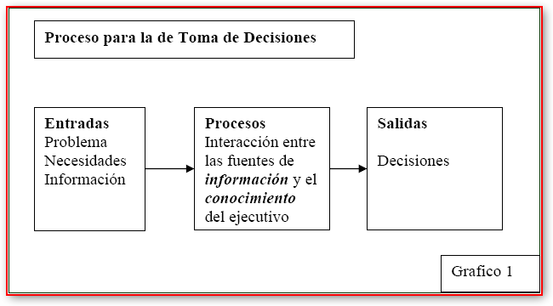
Análisis del Concepto de Dato, Información y Conocimiento en un CONTEXTO ORGANIZACIONAL
TÍTULO SECCIÓN
TÍTULO
¿Cómo apoya la información un proceso de toma de decisiones al interior de una organización?
Relación
Información
Capacidad analítica
Decisión

Slide 12
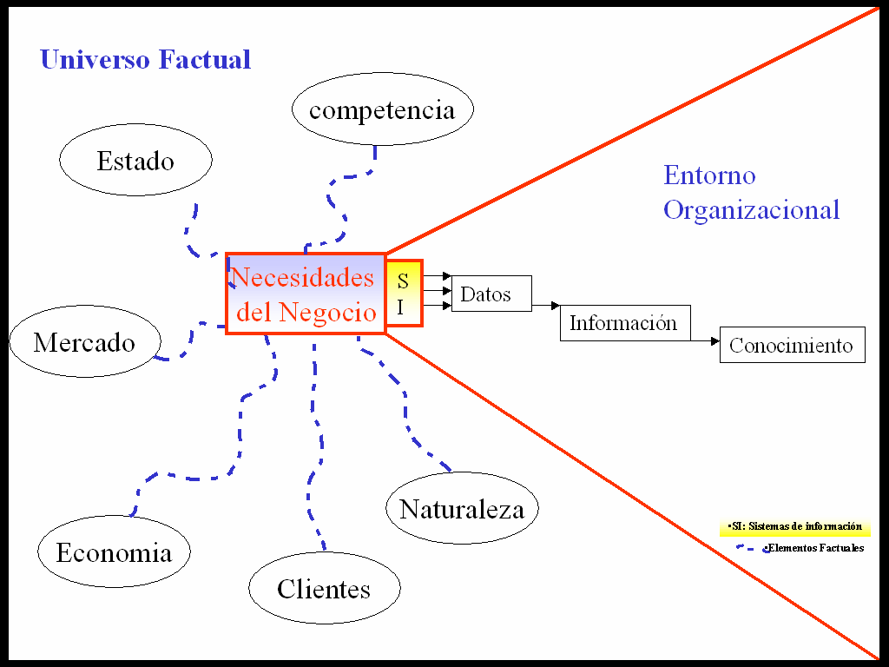
Análisis del Concepto de Dato, Información y Conocimiento en un CONTEXTO ORGANIZACIONAL
TÍTULO SECCIÓN
TÍTULO

Slide 13

Desarrollo

Slide 14
TÍTULO SECCIÓN
ARCHIVOS CONVENCIONALES
TÍTULO
Datos ➔ representa un hecho de algo del medio ambiente.
Registro ➔ Conjunto de hechos acerca de un aspecto común (entidad). Cada registro es una ocurrencia
Campo ➔ Cada tipo de hecho de un registro. Concepto de Atributo de la entidad. Campos Claves.
Archivo ➔ Conjunto total de hechos para determinada entidad. Archivo Lineal Simple o archivo lineal.
Relaciones ➔ Conjunto de formas en las que las entidades se relacionan entre si.
ID | Nombre | Apellido | Edad | Ciudad | Provincia
44 | Nicolas | Fernandez | 40 | Quilmes | Buenos Aires
32 | Juan | Gómez | 33 | Avellaneda | Buenos Aires
11 | Marcela | Bustamante | 50 | Palermo | CABA
1 | Sol | López | 21 | Lanús | Buenos Aires

Slide 15
TÍTULO SECCIÓN
ARCHIVOS CONVENCIONALES - Organización de Archivos y Métodos de Acceso
TÍTULO
Acciones sobre archivos: Consultar/Modificar un registro/Insertar un nuevo registro/Borrar un registro existente
Organización de Archivo ➔ Manera en que se almacenan los datos para recuperación posterior.
Archivo Secuencial (“secuencial por llave”): Se almacenan según el campo clave. “Campo de secuencia” (campo utilizado para poner en secuencia el archivo).
Archivos No secuenciales: Secuencia de “llegada”.
Métodos de Acceso ➔ Forma en que se recuperan los datos, con base en que estén almacenados en una organización específica de archivo
Para archivos secuenciales
Consultas ➔ Inicio en primer registro y lectura de cada registro siguiente según campo clave o llave.
Inserción o borrado ➔ Problema para la inserción o borrado. Archivo Maestro y Archivo Transaccional.

Slide 16
TÍTULO SECCIÓN
ARCHIVOS CONVENCIONALES - Organización de Archivos y Métodos de Acceso
TÍTULO
Diseño según la aplicación. Analista diseña y mantiene. Falta de Estandarización y especialización.
Duplicación de Datos (redundancia) . Falta de Integridad
Dificultad para mantenimiento y actualización.
Incoherencias de datos
Nula interrelación entre datos
Diferentes Formatos. Diferentes descripciones para los atributos de una entidad
Frecuentemente los datos no pueden compartirse entre distintas aplicaciones.
Ante modificaciones en archivos ➔ Modificación Aplicativo

Slide 17
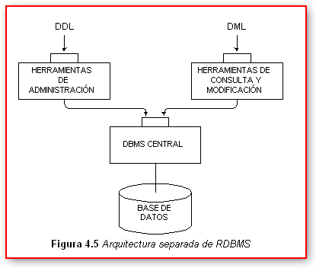
TÍTULO SECCIÓN
CONCEPTOS DE BASES DE DATOS
TÍTULO
“Si un dato es la representación de un hecho, acontecimiento u objeto de la realidad, debe almacenarse solamente una vez”.
Base de datos ➔ Conjunto de información relacionada que se encuentra agrupada ó estructurada. Dar servicio a los aplicativos.
Todos los programas acceden al mismo reservorio de información.
Desaparición del File Description. Nuevo Espacio de Definición de datos (Data Description o metadatos de la BD).
Sistema de Gestión de Bases de Datos (SGBD) Ej. SQL Server 2005, Oracle, DB2, etc.
Figura del DBA (Data Base Administrator)➔ Administración y Mantenimiento de bases de datos.

Slide 18
TÍTULO SECCIÓN
CONCEPTOS DE BASES DE DATOS - Usuarios
TÍTULO
Usuarios Finales ➔ Consultan y editan datos. Lenguajes de Consultas (Ejemplo: Sql, Structured Query Language)).
Administrador de Bases de Datos (DBA) ➔ Crea y Mantiene las BD. Etapa de Diseño, desarrollo y mantenimiento.
Desarrollador de Aplicaciones (programador) ➔ Implementa transacciones e interfaces.

Slide 19
TÍTULO SECCIÓN
CONCEPTOS DE BASES DE DATOS – BENEFICIOS BASES DE DATOS
TÍTULO
Redundancia Mínima ➔ Base de Datos como repositorio común.
Independencia de Datos: La definición de los datos es función separada de aplicativos.
Acceso a datos a través de lenguajes de programación estándar.
Independencia Física y Lógica de Datos.
Integridad de los datos
Seguridad de Accesos y Auditoría.
Manejo de Múltiples Vistas
Control de Concurrencia por múltiples usuarios. Inconsistencias.
Control de Transacciones: Los datos son utilizados por “transacciones” (unidad lógica de proceso”).
Resguardo y Recuperación

Slide 20
Base De Datos

Slide 21
TÍTULO SECCIÓN
CONCEPTOS DE BASES DE DATOS – Tipos
TÍTULO
Bases de Datos Jerárquicas. Árbol Invertido con nodos. Nodo raíz y nodos hojas (sin hijos).
Bases de Datos de Red. Un nodo puede tener varios padres. Concepto de Punteros.
Bases de Datos Relacionales. Modelo mas utilizado en la actualidad. Edgar Codd (1970). Uso de relaciones (tablas) compuestas por registros integrados por campos.
Bases de Datos Orientadas a Objetos.

Slide 22
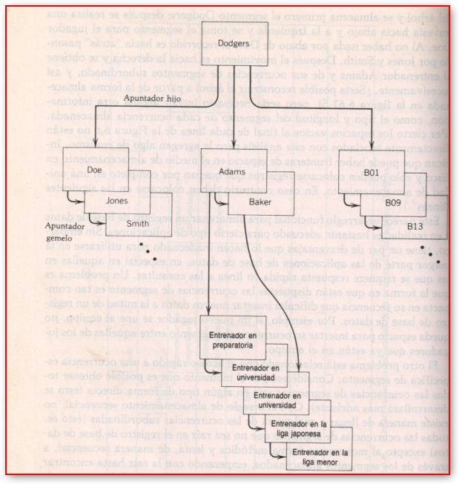
TÍTULO SECCIÓN
CONCEPTOS DE BASES DE DATOS – Jerarquicas
TÍTULO
Bases de Datos Jerárquicas. Árbol Invertido con nodos. Nodo raíz y nodos hojas (sin hijos). Sistema de Manejo de Información de IBM (IMS, Information Management System).

Slide 23
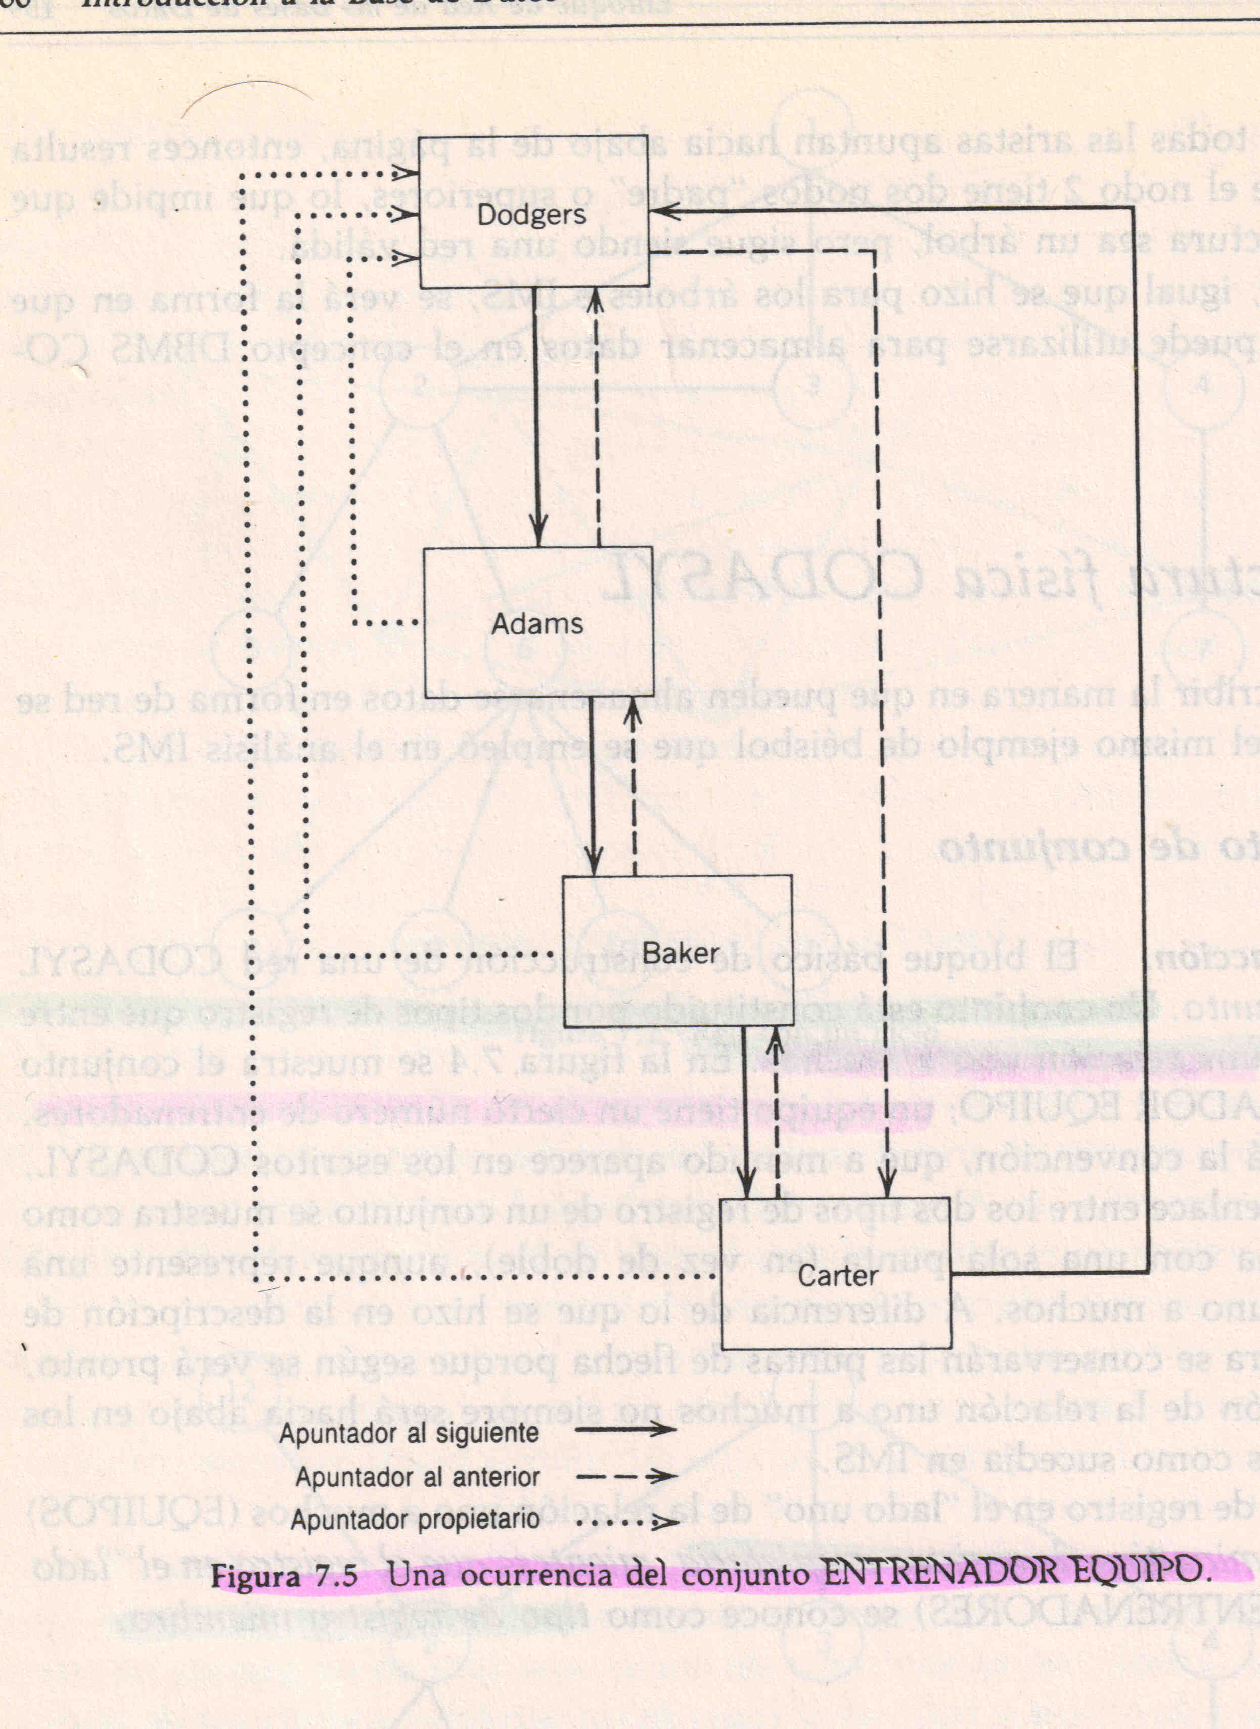
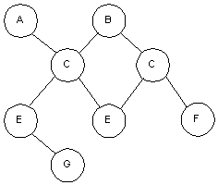
TÍTULO SECCIÓN
CONCEPTOS DE BASES DE DATOS – Red
TÍTULO
Bases de Datos de Red o estructuras “plex”. Enfoque CODASYL (Conference on Data Systems Languages) 1960. Concepto de Conjunto (bloque básico de construcción): Registros Propietarios (uno) y Miembros (muchos). Conjunto Conector entre registros. “Apuntadores”.
23

Slide 24
TÍTULO SECCIÓN
CONCEPTOS DE BASES DE DATOS – Red
TÍTULO
Características:
El registro padre se denomina propietario del conjunto, mientras que el registro hijo se denomina miembro.
Un conjunto está formado en un solo registro propietario y uno o más registros miembros.
Una ocurrencia de conjuntos es una colección de registros, uno de ellos es el propietario y los otros los miembros.
Todos los registros propietarios de ocurrencias del mismo tipo de conjunto deben ser del mismo tipo de registro. El tipo de registro propietario de un tipo de conjunto debe ser distinto de los tipos de los registros miembro.
Sólo se permite que un registro miembro aparezca una vez en las ocurrencias de conjuntos del mismo tipo.
Un registro miembro puede asociarse con más de un propietario, es decir, puede pertenecer al mismo tiempo a dos o más tipos de conjuntos distintos. Esta situación se puede representar por medio de una estructura multianillo.
Se pueden definir niveles múltiples de jerarquías donde un tipo de registro puede ser miembro en un conjunto y al mismo tiempo propietario en otro conjunto diferente.
24

Slide 25
TÍTULO SECCIÓN
CONCEPTOS DE BASES DE DATOS – Orientada a Objetos
TÍTULO
El modelo de base de datos orientada a objetos agrupa la información en paquetes relacionados entre sí: los datos de cada registro se combinan en un solo objeto, con todos sus atributos. De esta manera, toda la información está disponible en el objeto, ya que sus datos quedan agrupados en lugar de distribuidos en diferentes tablas. En los objetos no solo pueden guardarse los atributos, sino también los métodos, lo que refleja la afinidad de estas bases de datos con los lenguajes de programación orientados a objetos: al igual que en estos, cada objeto presenta un conjunto de acciones que pueden llevarse a cabo.
El objetivo de una base de datos orientada a objetos son los mismos que los de las bases de datos tradicionales, pero con la ventaja de representar las modelos de datos con un marco mucho más eficiente, manteniendo la integridad y relación entre ellos.
25

Slide 26
TÍTULO SECCIÓN
CONCEPTOS DE BASES DE DATOS – Relacional - Definición
TÍTULO
Una base de datos relacional es un tipo de base de datos que almacena y proporciona acceso a puntos de datos relacionados entre sí.
Las bases de datos relacionales se basan en el modelo relacional, una forma intuitiva y directa de representar datos en tablas. En una base de datos relacional, cada fila de la tabla es un registro con un ID único llamado clave.
Las columnas de la tabla contienen atributos de los datos, y cada registro generalmente tiene un valor para cada atributo, lo que facilita el establecimiento de las relaciones entre los puntos de datos.

Slide 27
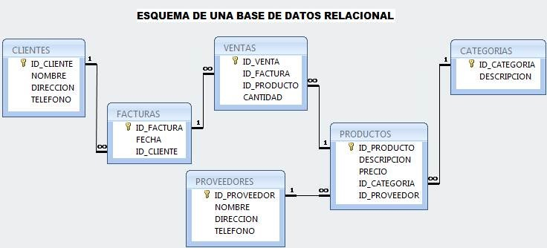
TÍTULO SECCIÓN
CONCEPTOS DE BASES DE DATOS – Esquema
TÍTULO

Slide 28
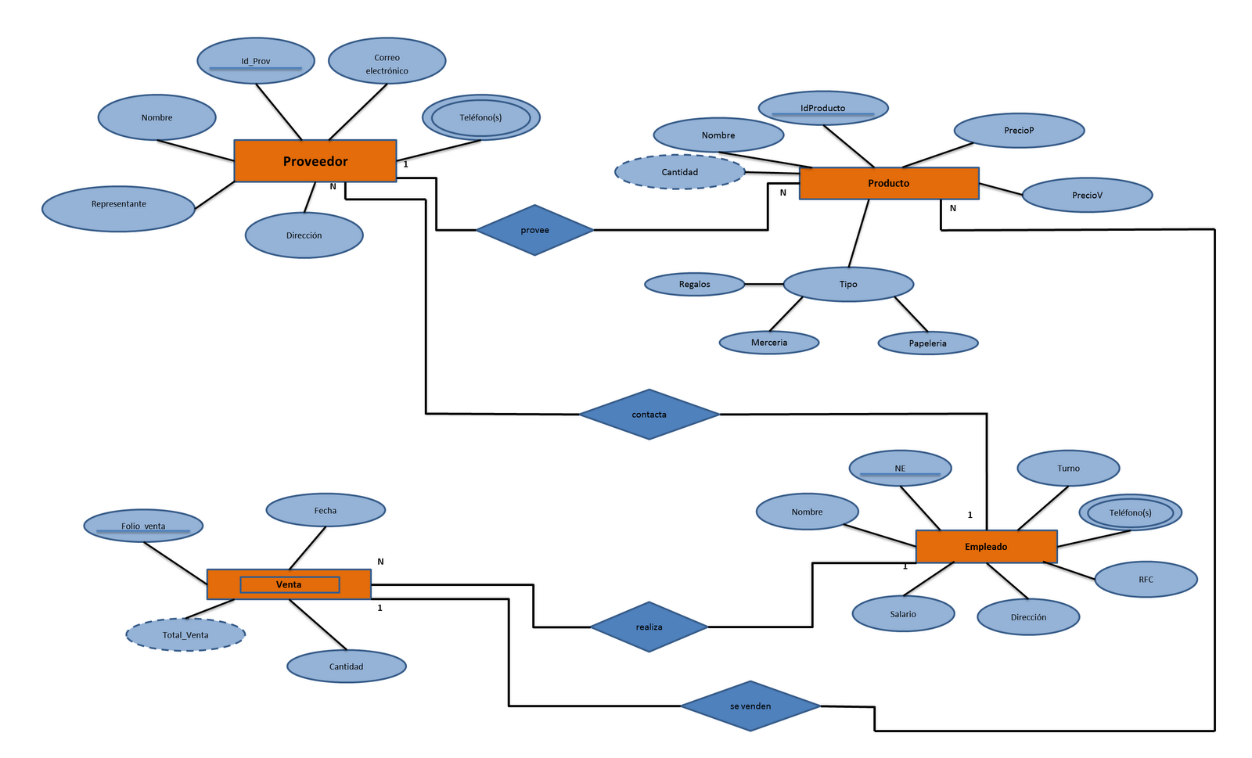
TÍTULO SECCIÓN
DER (diagrama de Entidad Relacion)
TÍTULO
Un DER es una herramienta de modelado de sistemas, que se concentra en los datos almacenados en el sistema y las relaciones entre éstos. Un diagrama de entidad-relación o DER es un modelo de red que describe la distribución de los datos almacenados en un sistema de forma abstracta.

Slide 29
Practicas – creación de DB

Slide 30
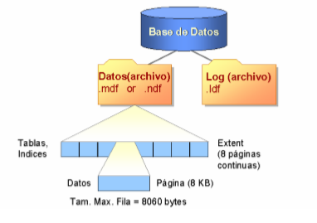
TÍTULO SECCIÓN
BASES DE DATOS
TÍTULO
En términos sencillos una base de datos de SQL Server es una colección de objetos que contiene y administra datos. Antes de crear una base de datos es importante entender como es que SQL Server almacena la información
CREATE DATABASE NOMBRE_BASE_DE_DATOS
En cada base de datos contiene al menos un archivo de datos y un archivo de registro de transacciones. SQL Server almacena los datos físicamente en el archivo de datos (.mdf y .ndf). El archivo de transacciones (.ldf) almacena los detalles de todas las modificaciones que se realizan sobre la base de datos de SQL Server.
Si el sistema falla, automáticamente el proceso de recuperación usa el LOG de Transacciones para llevar hacia delante todas las transacciones comprometidas (COMMIT) y llevar hacia atrás alguna transacción incompleta (ROLLBACK).

Slide 31
TÍTULO SECCIÓN
BASES DE DATOS
TÍTULO
USE master;
GO
CREATE DATABASE Sales
ON ( NAME = Sales_dat, FILENAME = 'C:\Program Files\Microsoft SQL Server\MSSQL13.MSSQLSERVER\MSSQL\DATA\saledat.mdf',
SIZE = 10,
MAXSIZE = 50,
FILEGROWTH = 5 )
LOG ON ( NAME = Sales_log, FILENAME = 'C:\Program Files\Microsoft SQL Server\MSSQL13.MSSQLSERVER\MSSQL\DATA\salelog.ldf',
SIZE = 5MB,
MAXSIZE = 25MB,
FILEGROWTH = 5MB );
GO
CREATE DATABASE NOMBRE_BASE_DE_DATOS

Slide 32
TÍTULO SECCIÓN
FILEGROUP
TÍTULO
SIZE Especifica el tamaño para el archivo. De no hacerlo SQL Server utiliza el tamaño del archivo principal de la base de datos model. Cuando este parámetro no es especificado para un archivo secundario o de registro SQL Server automáticamente le asigna 1 MB. El valor mínimo a asignar es de 512 KB. Si no se especifica tamaño, el valor predeterminado es 1 MB. El tamaño especificado para el archivo principal debe tener al menos el tamaño del archivo principal de la base de datos model.
MAXSIZE Especifica el tamaño máximo de crecimiento del archivo. Se pueden utilizar los sufijos KB y MB, el valor predeterminado es MB. Especifique un número entero; no incluya decimales. Si no se especifica, el archivo aumenta hasta que el disco esté lleno.
UNLIMITED Especifica que el archivo aumenta de tamaño hasta que el disco esté lleno.
FILEGROWTH Especifica el incremento de crecimiento del archivo, este valor no puede exceder el valor MAXSIZE. Emplee un número entero. Un valor 0 indica que no hay crecimiento. El valor se puede especificar en MB, KB o %, el valor predeterminado es MB. Cuando se especifica %, el tamaño de incremento de crecimiento es el porcentaje especificado del tamaño del archivo en el momento en que tiene lugar el incremento. De no emplear FILEGROWTH, el valor predeterminado es 10% y el valor mínimo es 64 KB. El tamaño especificado se redondea al múltiplo de 64 KB más cercano.

Slide 33
TÍTULO SECCIÓN
El registro de transacciones
TÍTULO
Modelo de recuperación Simple:
Sin necesidad de hacer copias de seguridad del log de transacciones, se reduce automáticamente el espacio de registro, manteniendo al mínimo el espacio del fichero segun termina las transacciones de las consultas. De este modo no es necesario administrar el espacio del log de transacciones.
Los cambios realizados después de la copia de seguridad más reciente no están protegidos. En caso de desastre, es necesario volver a realizar dichos cambios. Sólo se puede recuperar hasta el final de una copia de seguridad.
Modelo de recuperación Completa:
Requiere copias de seguridad del log de transacciones. No se pierde trabajo si un archivo de datos se pierde o resulta dañado. Se puede recuperar hasta cualquier momento, por ejemplo, antes del error de aplicación o usuario.
Si la base de datos resulta dañada, se deben repetir los cambios realizados desde la última copia de seguridad del log de transacciones. Se puede recuperar hasta una determinado momento, siempre que las copias de seguridad se hayan completado hasta ese momento.
Modelo de recuperación bulk-logged:
Requiere copias de seguridad del log de transacciones, para ir liberando espacion en el .ldf. Puede considerarse complemento del modelo de recuperación completa, pero no sustituo, ya que permite operaciones de copia masiva de alto rendimiento, (por ejemplo, operaciones realizadas con BCP.exe, Bulk Insert, etc…), reduciendo el uso del espacio de registro.
Si la base de datos resulta dañada o se han realizado operaciones masivas desde la última copia de seguridad completa, se han de repetir los cambios desde esa última copia de seguridad. Se puede recuperar hasta el final de cualquier copia de seguridad completa. No admite recuperaciones a un momento dado.

Slide 34
TÍTULO SECCIÓN
Practica
TÍTULO
Crear la base de datos Prueba1 con los parámetros En forma predeterminada.
Crear la base de datos Prueba2 con un archivo de datos de 10Mb, un tamaño máximo de 20Mb y un crecimiento de 1Mb., el archivo de registro debe asumir los valores por default.
Crear la base de datos Prueba3 especificando un archivo de datos con un tamaño inicial de 15Mb, un tamaño máximo de 30Mb y un crecimiento de 5Mb., el archivo de registro debe tener un tamaño inicial de 5MB y uno máximo de 10MB, el crecimiento debe ser de 1MB.
Modificar un Base de Datos
EXEC sp_DBOption ´Prueba3´,’Single User’,’True’
EXEC sp_renamedb ‘Prueba3’,’Prueba4’
EXEC sp_DBOption ´Prueba3´,’Single User’,’False’

Slide 35
Practicas – creación de tablas

Slide 36
TÍTULO SECCIÓN
Practica
TÍTULO
SQL Server brinda una serie de tipos de datos para almacenar la información, la correcta selección del tipo de dato es simplemente una cuestión de determinar que valores desea almacenar, como por ejemplo carácter, enteros, binario, fechas, etc.
Al asignar un tipo de datos a un objeto se definen cuatro atributos del objeto:
• La clase de datos que contiene el objeto, por ejemplo, carácter, entero o binario.
• La longitud del valor almacenado o su tamaño.
• La precisión del número (sólo tipos de datos numéricos). La precisión es el número de dígitos que puede contener el número. Por ejemplo, un objeto smallint puede contener hasta 5 dígitos, con lo que tiene una precisión de 5.
• La escala del número (sólo tipos de datos numéricos). La escala es el máximo número de dígitos a la derecha del separador decimal. Por ejemplo, un objeto int no puede aceptar un separador decimal y tiene una escala de 0. Un objeto money puede tener hasta 4 dígitos a la derecha del separador decimal y tiene una escala de 4. Si un objeto se define como money, puede contener hasta 19 dígitos y 4 de ellos pueden estar a la derecha del decimal. El objeto usa 8 bytes para almacenar los datos. Por tanto, el tipo de datos money tiene una precisión de 19, una escala de 4 y una longitud de 8.

Slide 37
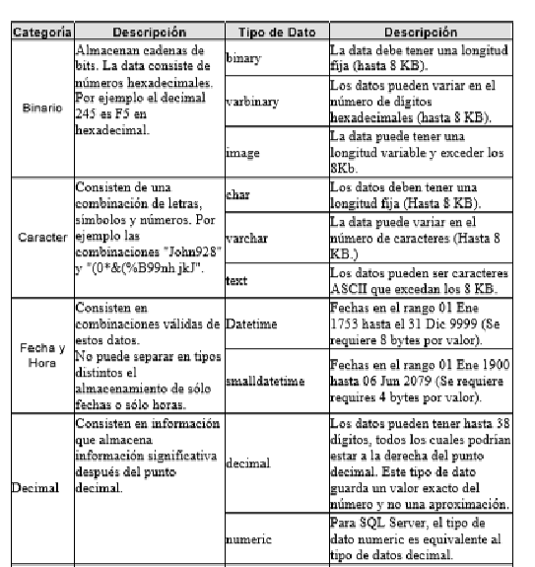
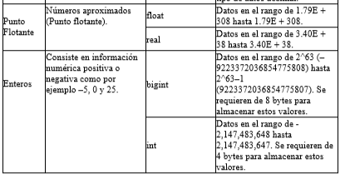
TÍTULO SECCIÓN
Tipos de datos provistos por SQL Server
TÍTULO

Slide 38
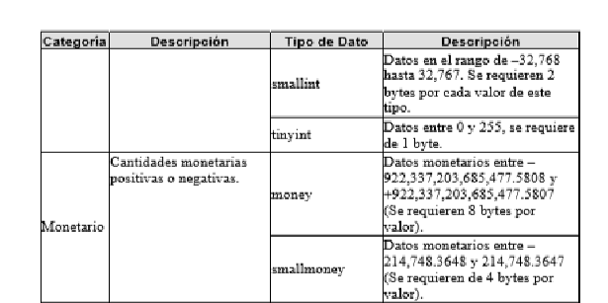
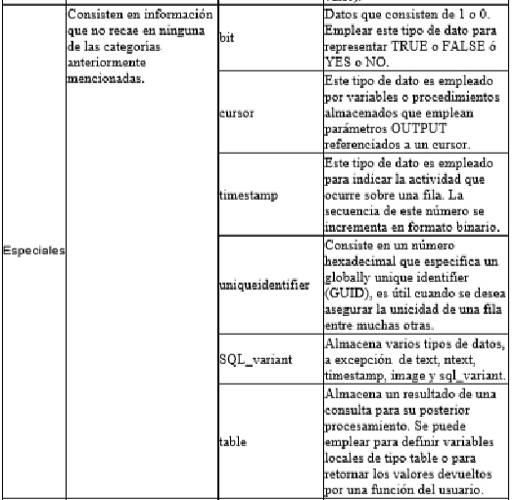
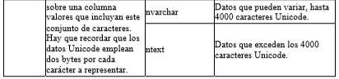
TÍTULO SECCIÓN
Tipos de datos provistos por SQL Server
TÍTULO

Slide 39
TÍTULO SECCIÓN
Tablas
TÍTULO
Creación de tablas
Cuando se crea una tabla debe asignarle un nombre a la misma, un nombre a cada columna además de un tipo de datos y de ser necesaria una longitud. Adicional a las características antes mencionadas, SQL Server 2000 nos brinda la posibilidad de implementar columnas calculadas, definiéndolas como fórmulas. Los nombres de las columnas deben ser únicos en la tabla
Consideraciones al crear tablas
• billones de tablas por base de datos
• 1024 columnas por tabla
• 8060 es el tamaño máximo de registro (sin considerar datos image, text y ntext)
• Al momento de definir una columna se puede especificar si la columna soporta o no valores NULL.

Slide 40
TÍTULO SECCIÓN
Tablas
TÍTULO
Para crear tablas debe utilizar la sentencia CREATE TABLE, cuya sintaxis es la siguiente:
CREATE TABLE <Nombre de Tabla>
( Nom_Columna1 Tipo_de_Dato [NULL l NOT NULL],
Nom_Columna2 Tipo_de_Dato [NULL l NOT NULL],
Nom_Columna3 As formula ...)
GO

Slide 41
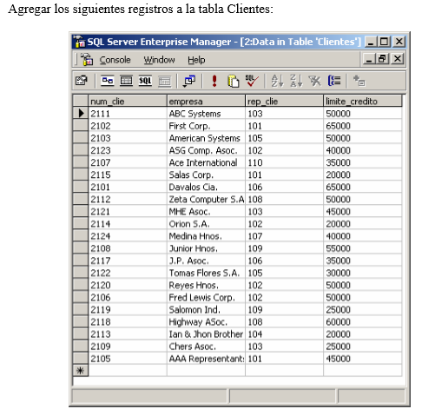
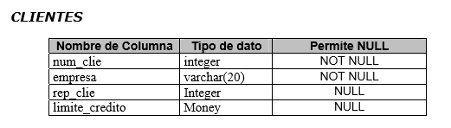
TÍTULO SECCIÓN
Tablas - Ejercicios
TÍTULO

Slide 42
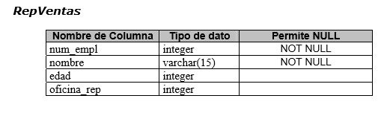
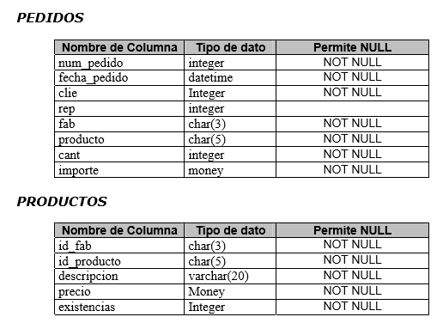
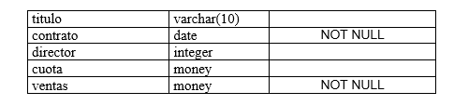
TÍTULO SECCIÓN
Tablas - Ejercicios
TÍTULO

